Slide 2
AAN DE SLAG IN HET BUITENLAND

Slide 3
Hoe ga je de opdracht aanpakken
Land waar je zou willen werken
Deze keuze moet van een land zijn waar jij naar toe wilt gaan
Vraag die je hierbij zou moeten stellen is:
Wat zijn jouw leerdoelen, zijn deze in dit land/bedrijf te realiseren
Leerdoelen moeten natuurlijk aansluiten bij je opleiding

Slide 4
2 Geschiedenis van het land
Voorbeeld: Zwitserland
Confederatio Helvetica (CH)
In de 1e eeuw werd het gebied van het tegenwoordige Zwitserland geïntegreerd in het Romeinse Rijk
In 1515 werd verdere interventies in Italië niet meer door de Zwitsers uitgevoerd. De Zwitsers verklaarden zich vanaf dan neutraal.
Het huidige Zwitserland bestaat al sinds 1292
Pas in 1975 werd in Zwitserland het vrouwenkiesrecht ingevoerd als laatste grote land in Europa
Zwitserland bestaat uit Kantons (soort provincies)

Slide 5
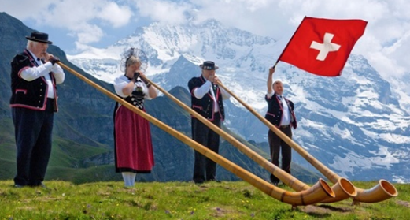
3 cultuur / tradities / normen / gewoontes
Men spreekt elkaar altijd aan met U → totdat er “do-tsies” gemaakt is
Bij ieder treffen (zakelijk) geef je weer een hand
De hiërarchische lijn telt zwaarder dan in NL
Iedere gemeente heeft zijn eigen btw vastgesteld
Ieder kanton (26) heeft zijn eigen regels
Er zijn 4 hoofdtalen Duits / Italiaans / Frans / reto Romaans
8,4 miljoen inwoners (m2 km bijna net zo groot als NL)
Bij verjaardagen wordt alleen de jarige gefeliciteerd → vaak alleen om de 5 jaar gevierd
Hoge verkeersboetes
Loonbelasting 1x per jaar
Met kerst is men vaak thuis → met oud en nieuw gaat men vaak uit- eten
1 augustus is de landelijke feestdag → ontstaan van Zwitserland

Slide 6
4 werk + organisatiecultuur
Wat kun je tegenkomen en waar zou jij rekening mee moeten houden als stagiaire
Hiërarchische lijn telt zwaar
Werkdagen van ca 9 uur
Klant wordt altijd aangesproken met: Frau/Herr + achternaam
Overleg vind 90% plaats met uitvoerder
Drank wordt ook vaak door klant aangeboden
Tipgeld is gebruikelijk

Slide 7
5 Lokale markt en klantenbehoefte
Afhankelijk van het beroepenveld
Klanten verwachten algemeen een hoog kwaliteitsniveau met oog op detail
6 Wet- en regelgeving
Vaak gebonden aan de landelijke wet- en regelgeving
Als een product in 1 kanton is toegestaan → dan voor heel Zwitserland
Normen voor producten zijn beschreven in de SNV (Zwitserse Normen Vereinigung)

Slide 8
Een + en een – voor jouw persoonlijk in relatie tot het land waar je naar toe gaat
+
hoog kwaliteitsniveau en oog voor detail past bij mij
-
Het te formele om steeds Herr en Frau…te zeggen vind ik overbodig

